Slide 1
Tidy and Seamless in R
2020-10-14
유충현, Tidyverse Korea

Slide 2
CONTENTS
R History
Paradigm Shift
Tidy & Seamless
Appendix
Appendix 1. Seamless Example - Rmarkdown
Appendix 2. Seamless Example – R Script
Appendix 3. Seamless Example – Shell Script

Slide 3


1. R History – include S and S+
S+
(Commercial)
StatSci (1988)
Statistical Sciences Inc
Start-Up, in Seattle
MathSoft (1993)
StatSci, S 독점 라이센스 획득
MathSoft 합병
Insightful (2001)
MathSoft 합병 취소
사명변경
packages on CSAN¹
Lucent Technologies (2004)
MathSoft로부터 라이선스 구입
구 AT&T
TIBCO (2008)
Spotfire
R
(Opensource)
University of Auckland (1992)
Ross Ihaka, Robert Gentleman
R on Statlib (1993)
http://lib.stat.cmu.edu
R Development Core Team (1997)
The GNU Project of R Foundation
R on CRAN²
Version 0.49
S
Initial (1995)
last alpha
0.16 (1997)
White Book
1.0.0 (2000)
S3
1.4.0 (2001)
S4
1.5.0 (2002)
MASS
Bell Lab, in AT&T (1976)
John Chambers, Ricard Becker, Allan Wilks
2.0.0 (2004)
Lazy loading
3.0.0 (2013)
numeric index values 2³¹
4.0.0 (2020)
stringsAsFactors = FALSE
https://en.wikipedia.org/wiki/S_(programming_language)
https://en.wikipedia.org/wiki/S-PLUS
1 : CSAN(The Comprehensive S Archive Network)
https://en.wikipedia.org/wiki/R_(programming_language)
2 : CRAN (The Comprehensive R Archive Network)

Slide 4
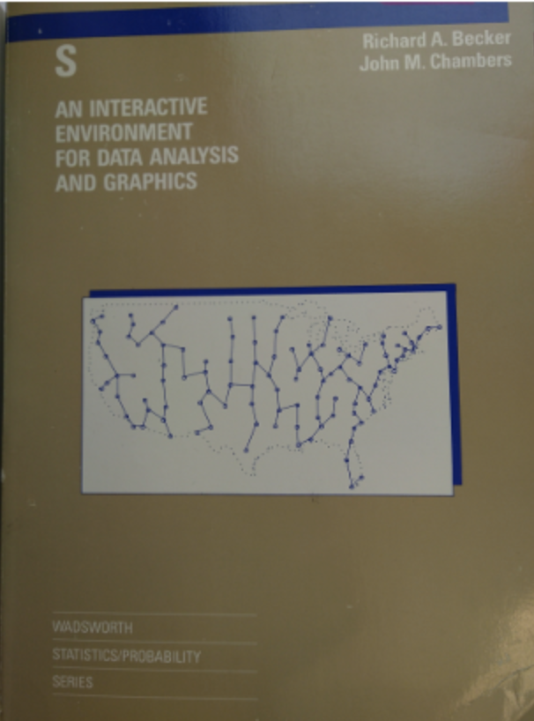

1. R History – Language Version
S : An Interactive Environment for Data Analysis and Graphics
The New S Language
Statistical Models in S
Programming with Data
(Ricard Becker, John Chambers, Allan Wilks)
(John Chambers, Trevor Hastie)
(John Chambers)
(Ricard Becker, John Chambers)
R6: Encapsulated object-oriented programming for R
1984 Brown Book
1988 Blue Book
1992 White Book
1998 Green Book
S2
start S3
completed S3
S4
R5
R6
macros to functions
객체 컨셉
Graphics device
X11, Postscript
FORTRAN to C
macros to functions
data frame 객체 정의
S3 Class (OOP)
Method dispatch
Generic function
formal S4 Class
methods 패키지
Connections
R5 Class
reference class
using S4
R6 Class
public and private method
active binding

Slide 5
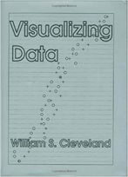
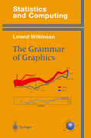

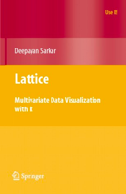
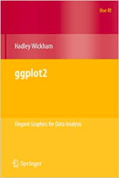
1. R History – Graphics
Visualizing Data
The Grammar of Graphics
R Graphics
Lattice
ggplot2
(William Cleveland)
(Leland Wilkinson)
(Paul Murrell)
(Deepayan Sarkar)
(Hadley Wickham)
1993
1999
2005
2008
2009
trellis package in S
Grammar Concept
grid package
lattice package
ggplot2 package
Implementation
Used
Implementation
Used
2001
2001
2007

Slide 6




2. Paradigm Shift
Data Scale
Package Developer
Distribution
Analytics Methods
토이 데이터 수준의 데이터 분석
통계학자 중심
상업용 통계 프로그램
연결성이 약하고 분석에만 집중된 방법론
엔터프라이즈급의 대용량 데이터의 분석
소프트웨어 개발자의 합류
오픈소스 기반의 데이터분석 에코시스템
유기적으로 연결된 Closed Loop 분석 코드 및 재사용성 제고

Slide 7
2. Paradigm Shift
Before
After
Toy Data
Enterprise Data
data.frame
tibble
Data Scale
read.*
read_*
In-Memory
In-Database
Statistician
S/W Developer
R Development Core Team
Hadley 사단
Package Developer
Statistics
Machine Learning
Commercial
Open Source
Distribution
S-Plus (CSAN)
R (CRAN, GitHub)
R Graphics, lattice
ggplot2
Analytics Methods
each packages
tidyverse, tidymodel

Slide 8
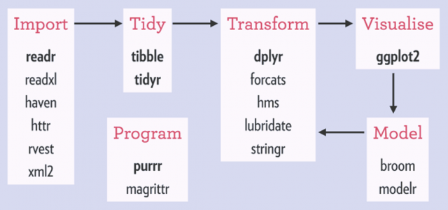
3. Tidy & Seamless – Tidy
Seamless with tidyverse
Publish
rmarkdown
knitr
bookdown
Deploy Online
shiny
blogdown
https://www.kdnuggets.com/2017/10/tidyverse-powerful-r-toolbox.html

Slide 9
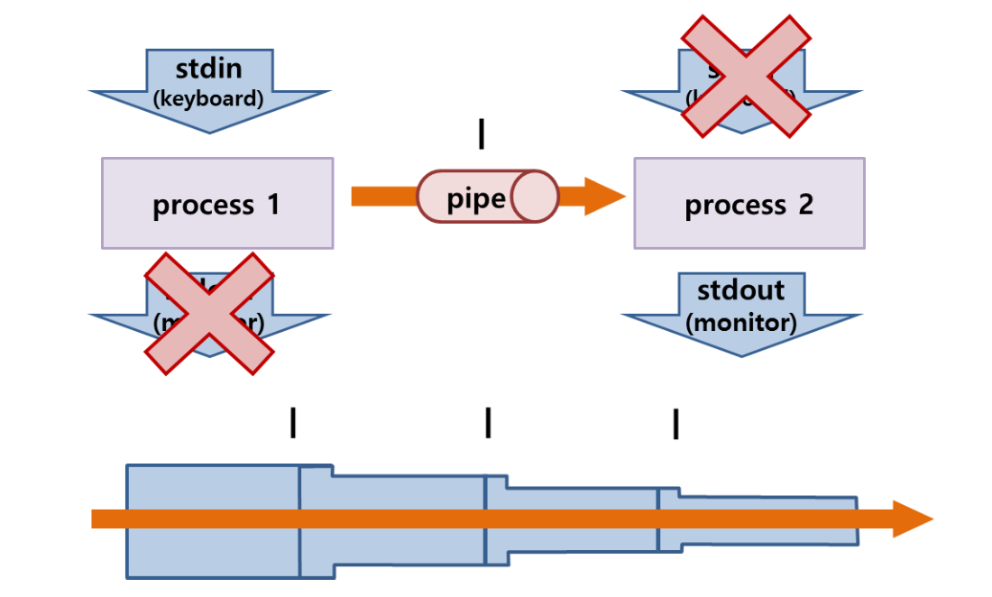




3. Tidy & Seamless – Seamless
Within Seamless
From import to model using tidyverse
Shell script using pipe
Pipe using magrittr package
Between Seamless

Slide 10
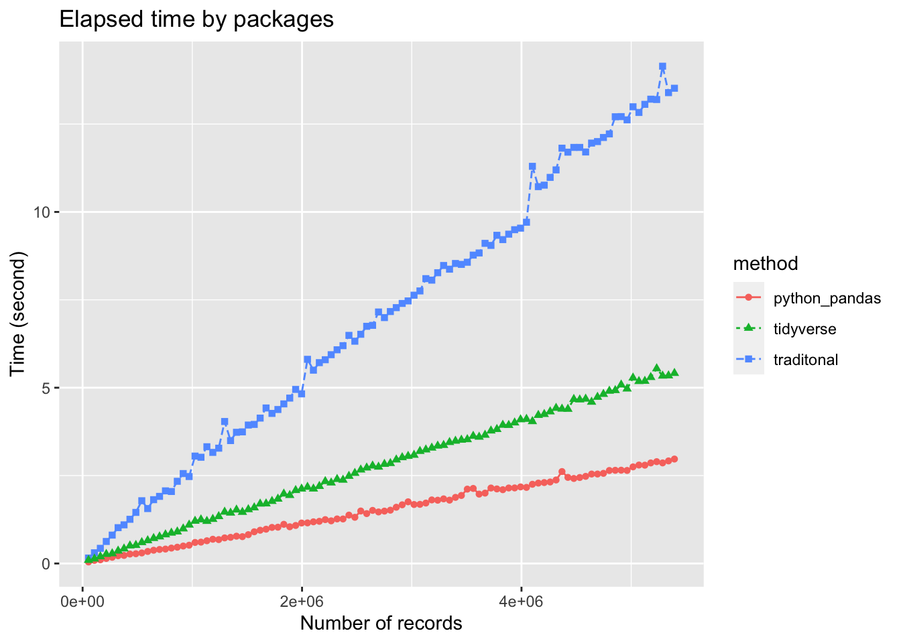
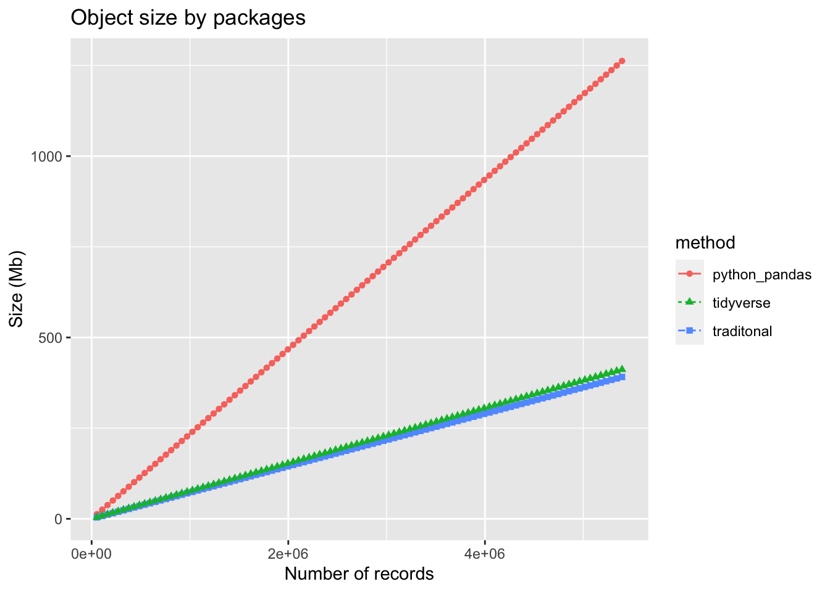
Appendix 1. Seamless Examples
Rmarkdown을 이용한 Seamless 프로그래밍
시나리오 : 파일의 용량 증가에 따른 전통적인 read.csv()와 readr 패키지의 read_csv(), Python pandas read_csv()의 성능 비교
소스 : simulation_import.Rmd
1. R Chunk
2. Bash Chunk
3. R Chunk
4. Python Chunk
5. R Chunk
6.Bash Chunk
Seed data 생성
복수배 파일 생성
성능측정
read.csv(), read_csv()
성능측정
pandas’s read_csv()
성능 비교
시각화
파일 삭제

Slide 11
Appendix 2. Seamless Examples
reticulate package로 Python 연동하기
시나리오 : R에서 생성한 대통령 연설문 Term Frequency 데이터를 Python에서 word cloud 그리기
소스 : call_python_from_R.R, speech.rda
1. R
2. Python 호출
데이터 읽어 들이기
Term Frequency 벡터 조작
R 벡터를 python의 dictionary로 변환
word cloud 그리기
김대중 대통령
노무현 대통령
이명박 대통령

Slide 12
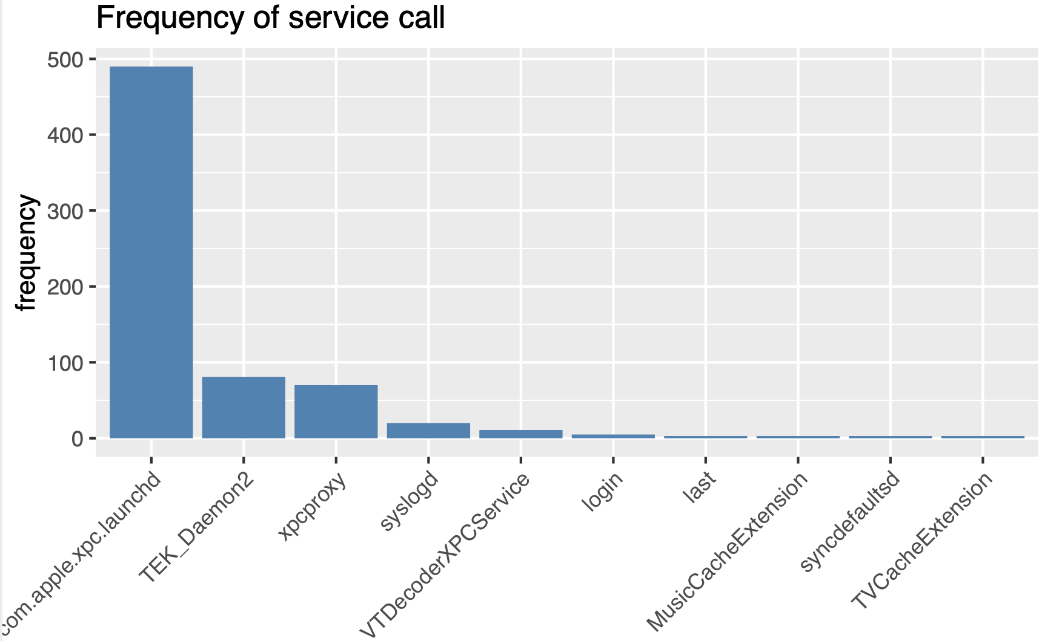
Appendix 3. Seamless Examples
Shell script에서 R 연동하기
시나리오 : /var/log/system.log 파일에서 서비스별 호출 회수를 구하고, 이를 시각화
소스 : get_summary_system.sh
1. Shell Script
2. R 호출
pipe를 이용해서 서비스별 호출 회수 계산
결과를 파일에 저장
파일을 읽어 data frame 생성
ggplot2로 bar chart 그리기

Slide 13
E. O. D

